Slide 1


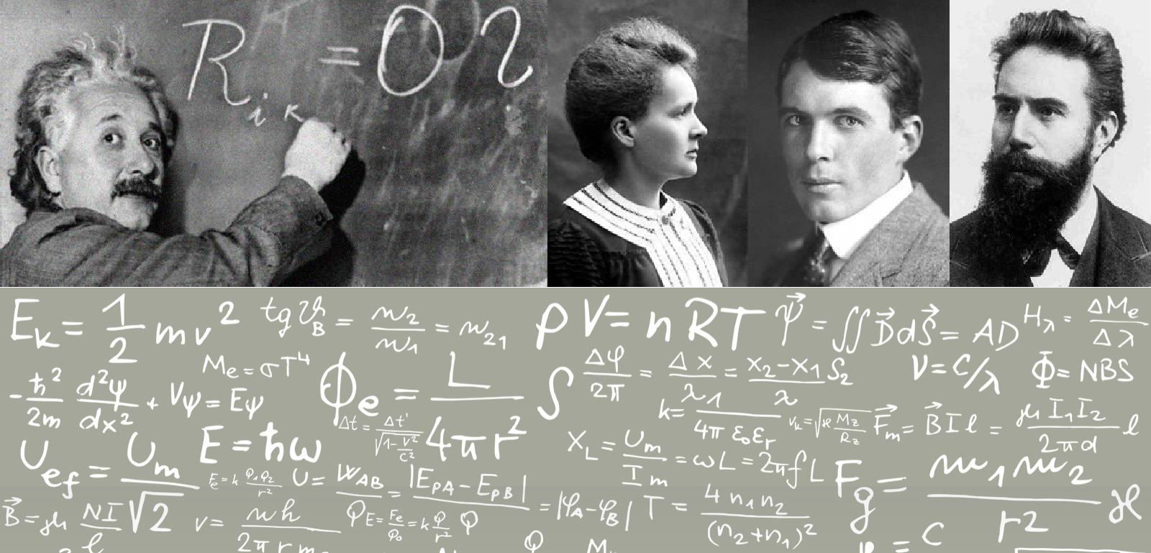
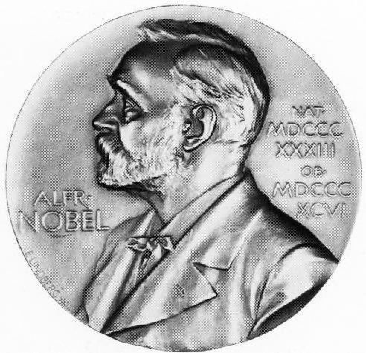
Nobelovy ceny
za kosmologii a astrofyziku

Slide 2
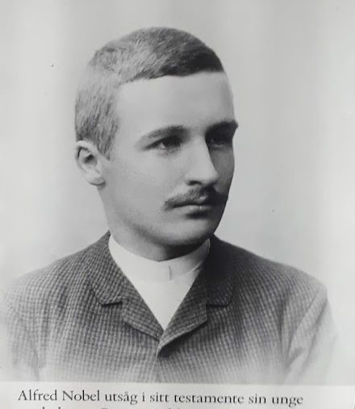
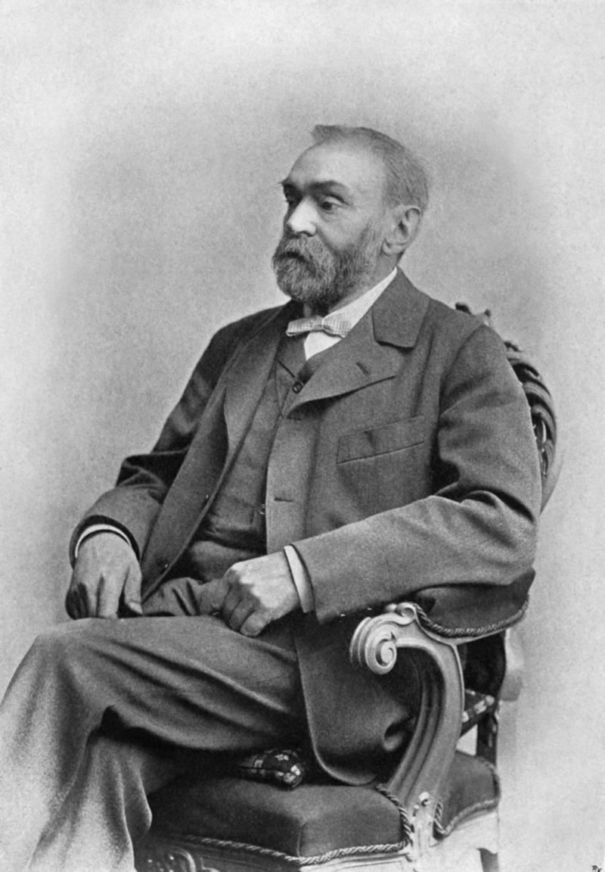
Alfred Nobel
Alfred Nobel narozen 21.10. 1833 ve Stockholmu, v bohaté rodině, příbuzní byli většinou inženýři a vynálezci
Získal skvělé vzdělání a hovořil švédsky, rusky, francouzsky, anglicky, německy. Zajímal se o přírodní vědy, hlavně o chemii, věnoval se také literatuře (dílo Nemesis).
V rodinné továrně na výrobu nitroglycerinu došlo k explozím. Při jedné zahynul jeho bratr a několik zaměstnanců. Alfred se věnoval tomu, aby práce byla bezpečnější. Laboratoř přesunul na loď kotvící na jezeře Mälaren.
V roce 1867 si nechal patentovat dynamit. Smíšením nitroglycerinu s hlinkou vytvořil hmotu, se níž lze bezpečně manipulovat. Sestrojil rozbušku, která přivede kusy dynamitu k explozi.
Vynález měl velký úspěch a dynamit se stal žádaným zbožím. Vybudoval továrny na 90 místech ve více než 20 státech. V době závěti vlastnil 355 patentů a nashromáždil obrovský majetek. .
Alfred Bernhard Nobel

Slide 3
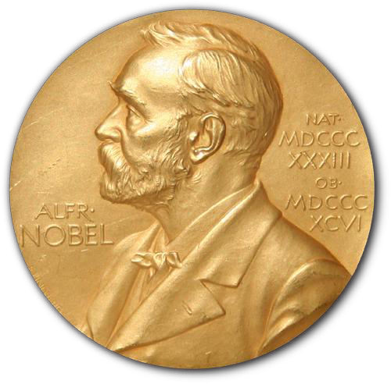
Nobelova cena
Finance poskytl Alfred Nobel
ve své vůli: „těm, kteří v průběhu ustupujícího roku přinesli lidstvu největší užitek“.
Nobelova cena je dnes považována za nejprestižnější ocenění ve fyzice, chemii, fyziologii-lékařství, literatuře
Nobelova cena je udělována za Mír a
od roku 1968 se uděluje pamětní cena za Ekonomické vědy
Poprvé byla Nobelova cena udělena 10.prosince 1901
Jacobus H. van’t Hoff – Chemie
Wilhelm C. Röntgen – Fyzika
Emil A. von Behring – Fysiologie -lékařství
Rene F. A. Sully Prudhomme – Literatura
Jean H. Dunant and Frédéric Passy – Mír
většina cen je předávána švédským králem na slavnostním večeru
Notes:
Od roku 1902 je většina cen předávána švédským králem na slavnostním večeru, který se koná vždy 10. prosince, v den výročí Nobelovy smrti, ve Stockholmu; Nobelova cena za mír je ve stejný den předávána na ceremoniálu v Oslu. Jména držitelů cen jsou však zveřejněna předem; jednotlivé komise je zveřejňují v průběhu října.
Medaile, určená laureátům Nobelových cen za fyziku se shoduje s tou, kterou získávají i laureáti ceny v oboru chemie. Autorem její podoby je Erik Lindberg.
Na medaili je znázorněna bohyně Isis, představující Přírodu. Zatímco sestupuje z mraků - držíce v ruce Roh hojnosti - nadzdvihává její závoj Duch Vědy.
Kromě jména nositele a označení Švédské královské akademie věd je na ní také latinský nápis "Inventas vitam juvat excoluisse per artes", což má velmi volně přeloženo znamenat "ti, kteří skrze své umění zlepšili život na zemi".

Slide 4
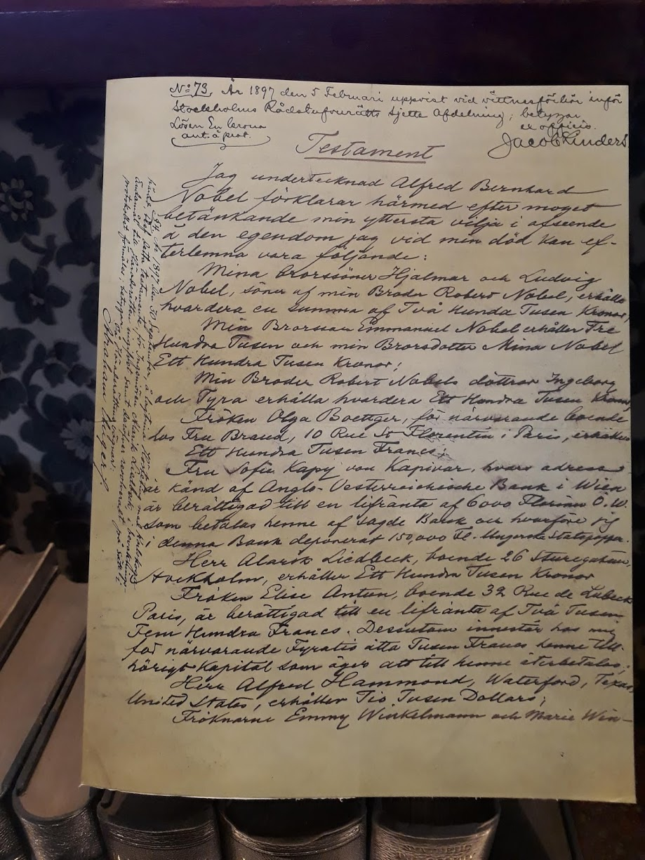
Nobelovský testament

Slide 5
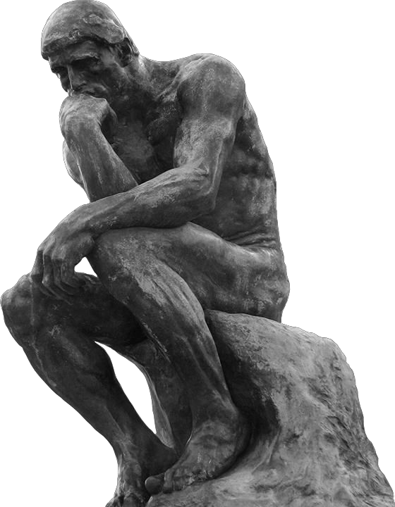
Proces výběru
NC za fyziku a za chemii – je udělována švédskou Královskou akademií věd
NC za fyziologii nebo lékařství –je udělována institutem Karolinska
NC za literaturu – udělována Švédskou akademií
NC za mír – udělována komisí norského parlamentu a dalšími institucemi
Prestiž Nobelových cen pramení ze seriózního výběru aspirantů. Počet kandidátů o každou z cen se běžně pohybuje mezi 100 až 250 nominanty.
Nominace jsou podávány laureáty Nobelovy ceny a dalšími vědci. Instituce i jednotliví navrhovatelé vypracovávají písemný dokument, v němž podrobně popisují důvody, zásluhy a vhodnost svého kandidáta.
Návrhy musí být předloženy do 31. ledna roku před udělením.
https://www.nobelprize.org/prizes/lists/all-nobel-prizes/
Notes:
S oceněním je spojena medaile, diplom a peněžní odměna, která činí (v roce 2011) deset milionů švédských korun (asi 27 milionů českých korun). Pokud cenu sdílí dva nebo tři laureáti (což je maximální možný počet), rozdělí si částku mezi sebou.
Cenu uděluje Švédská královská akademie věd, jejímiž členy je 350 švédských a 164 zahraničních vědců. Od roku 1901 do roku 2010, bylo uděleno celkem 104 cen. Jako první ji v roce 1901 získal Wilhelm Conrad Röntgen za objev paprsků, které přinesly průlom v medicíně.

Slide 6
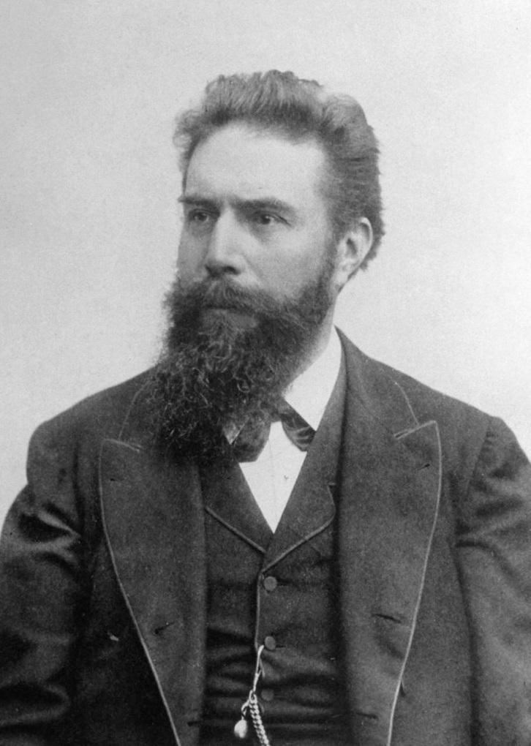
Nobelovky za fyziku
První Nobelova cena za fyziku byla udělena Wilhelmovi Röntgenovi jako „uznání mimořádných zásluh, které měl pro objev pozoruhodných paprsků, jež po něm byly pojmenovány“ v roce 1901.
V průběhu let cenu za fyziku získala řada významných osob do dnešního dne celkem 107 cen.
Cena nebyla výjimečně udělena v letech 1916, 1931, 1934, 1940, 1941 a 1942.
Až do roku 2019 ji získalo přes 210 vědců.
Ocenění může v jednom roce získat několik lidí (nejvýše však tři).
Letošní Nobelovu cenu za získali Američan kanadského původu James Peebles a Švýcaři Michel Mayor a Didier Queloz
Wilhelm Conrad Röntgen,
1901 Nobel Prize winner in atomic physics, x-rays
https://cs.wikipedia.org/wiki/Kategorie:Nositel%C3%A9_Nobelovy_ceny_za_fyziku
Notes:
Nobelovu cenu za fyziku doposud získalo 210 laureátů, přičemž pouze 3 z nich byly ženy. V chemii to byly 4 vědkyně ze 178 oceněných. Jen o málo lépe jsou na tom ženy-nobelistky v lékařství, kterých bylo doposud 12 z 216 oceněných

Slide 7

Astrofyzika v zrcadle Nobelových cen
Victor Franz Hess za objev kosmického záření
Hans Albrecht Bethe za teorii jaderných reakcí, za objevy týkající se energetiky hvězd
1974 Sir Martin Ryle a Antony Hewish za výzkum v oblasti rádiové astrofyziky:
Ryle za techniku aperturové syntézy, Hewish za objevy pulsarů
1983 Subrahmanyan Chandrasekhar za teorii procesů důležitých pro strukturu a vývoj hvězd
William Alfred Fowler za výzkum jaderných reakcí důležitých pro vývoj prvků ve vesmíru
2002 Raymond Davis a Masatoši Košiba za průkopnickou detekci kosmických neutrin
Riccardo Giacconi za příspěvky k astrofyzice, které vedly k objevu kosmických RTG zdrojů
2015 Takaaki Kadžita a Arthur B. McDonald za objev oscilace neutrin, který dokazuje, že neutrina mají hmotnost

Slide 8

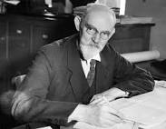

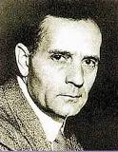


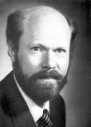
Hvězdné okamžiky kosmologie
1917 A. Einstein: statický vesmír
1917 W.de Sitter: stacionární vesmír
1922 A. A. Fridman: nestacionární modely
1929 E. Hubble: objev červeného posuvu
1946 G. Gamow: vznik lehkých prvků
1964 A. Penzias, R. Wilson: reliktní záření
cca 2006: Λ-CDM(cold dark matter) model

Slide 9
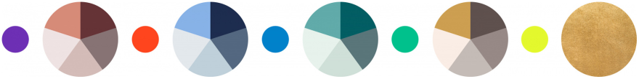
Kosmologie v zrcadle Nobelových cen
1978 Arno A. Penzias, Robert W. Wilson
za objev kosmického mikrovlnného reliktního záření
1993 Russell A.Hulse a Joseph H.Taylor za objev nového typu pulsaru, který otevřel možnosti pro studium gravitace
2006 John C. Mather, George F. Smoot
za objev jeho černotělesové povahy a anizotropie
2011 Saul Pearlmutter, Brian P. Schmidt, Adam C.Riess
za objev zrychlujícího se rozpínání vesmíru odhalený pozorováním vzdálených supernov
Rainer Weiss, Barry Barish a Kip Thorne za rozhodující příspěvek k detektoru LIGO a pozorování gravitačních vln
2019 James Peebles, Michel Mayor a Didier Queloz
za teoretické objevy v kosmologii, za objevy exoplanet

Slide 10
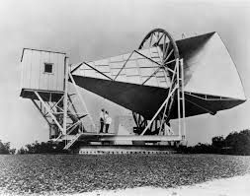
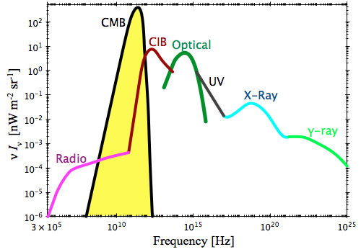
1978 Arno A. Penzias, Robert W. Wilson
NC za objev „všudypřítomného“ reliktního záření
Reliktní záření
(CMB – Cosmic Microwave Background) - průhled do raných fází vývoje vesmíru.

Slide 11
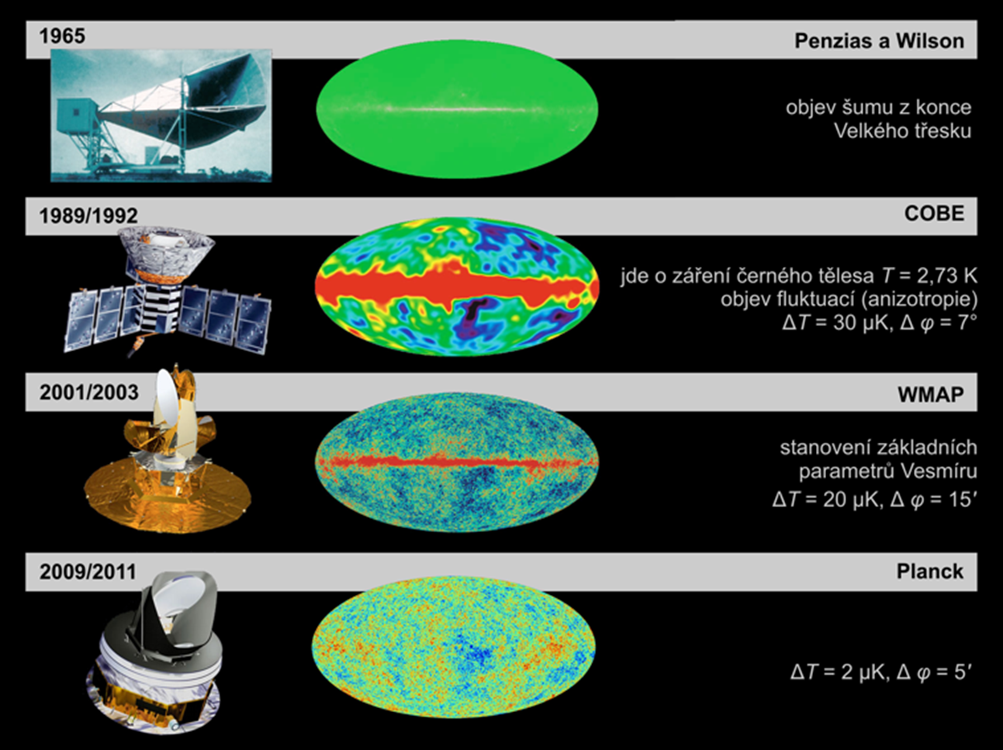
Zpřesňování detekce CMB

Slide 12
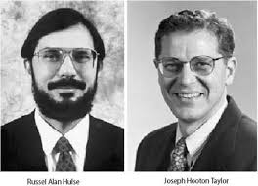
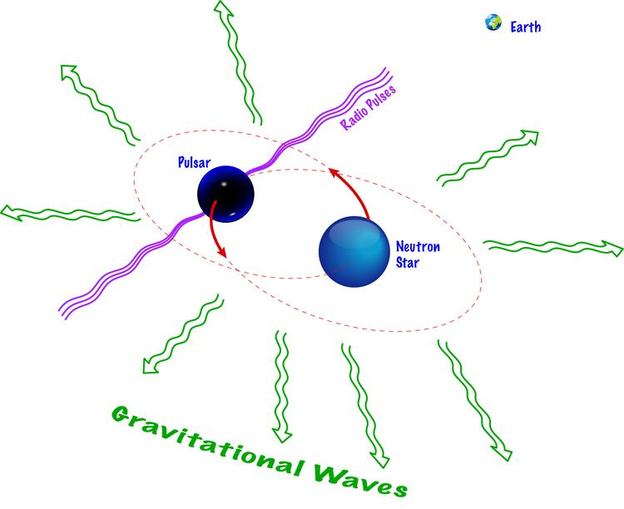
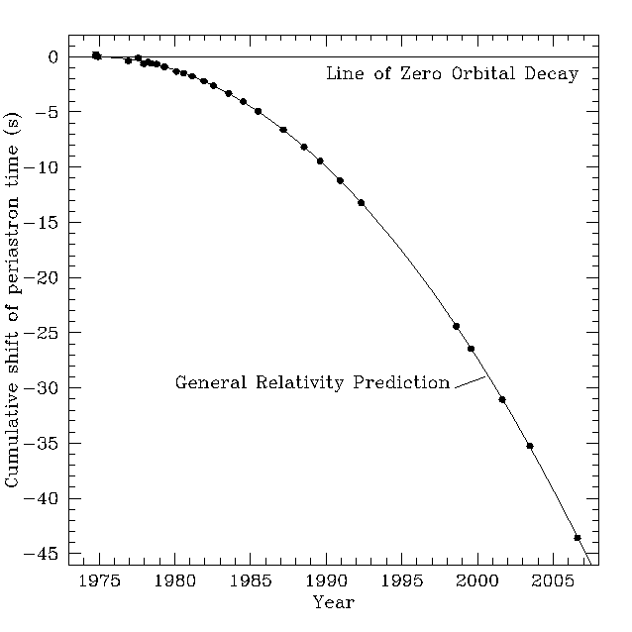
1993 R. A.Hulse a J.H.Taylor - objev nového typu pulsaru, který otevřel možnosti pro studium gravitace
https://alchetron.com/Hulse%E2%80%93Taylor-binary

Slide 13
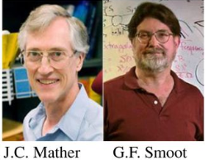
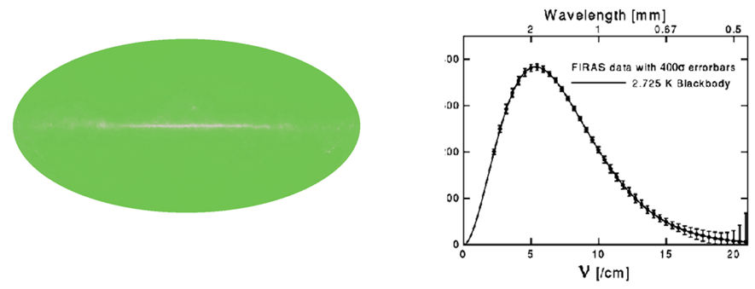
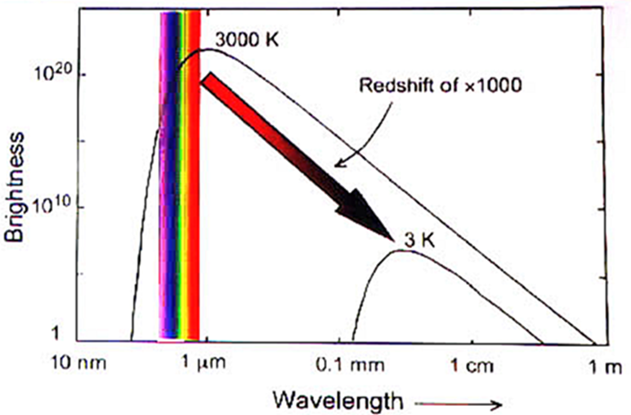
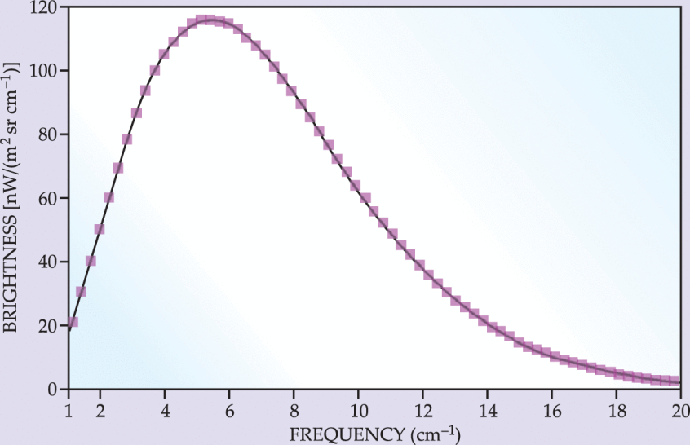
2006 J.C. Mather, G.F. Smoot
objev černotělesové povahy reliktního záření a jeho anizotropie

Slide 14
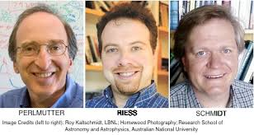
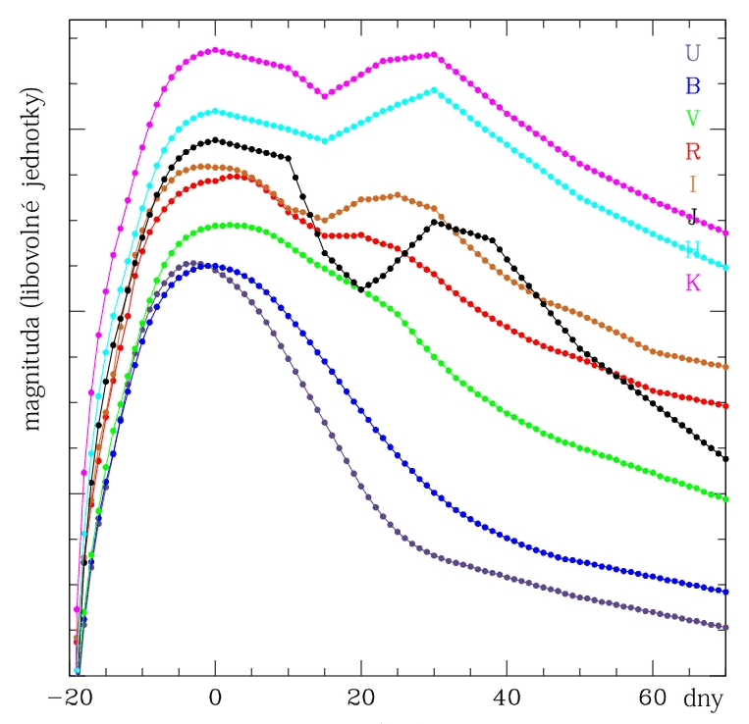
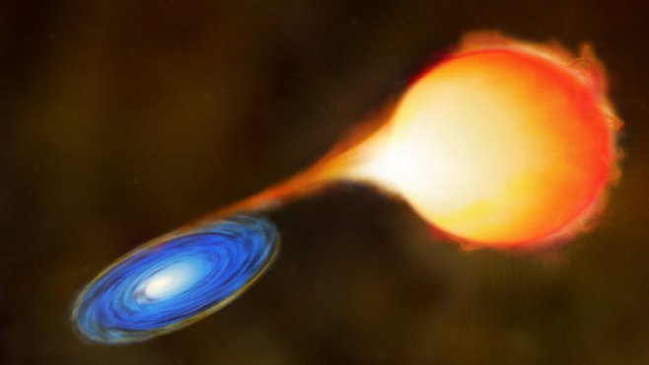
2011 S.Pearlmutter, B.P. Schmidt, A.C.Riess
objev zrychlujícího se rozpínání vesmíru odhalený
pozorováním vzdálených supernov
Světelná křivka supernovy Ia v různých spektrálních oborech od ultrafialového (U) až po radiový (K). Zdroj: Petr Nugent.

Slide 15
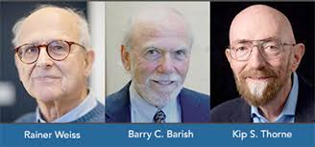
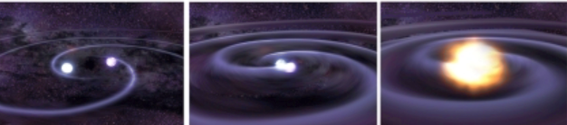
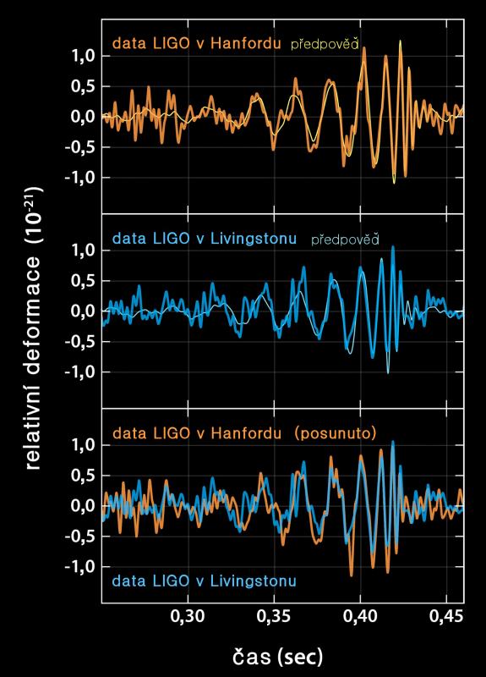
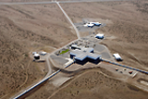
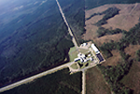
2017 R. Weiss, B.Barish a K.Thorne za rozhodující příspěvek
k detekci gravitačních vln - LIGO
14.9.2015
11. 2. 2016
Hanford
3200 km.
Livingstone

Slide 16
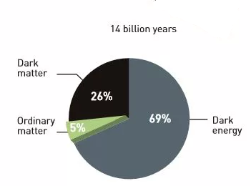
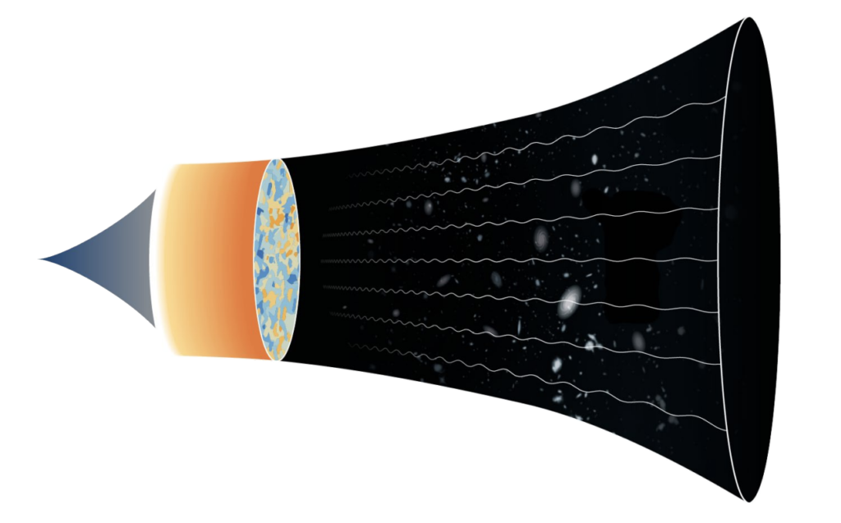
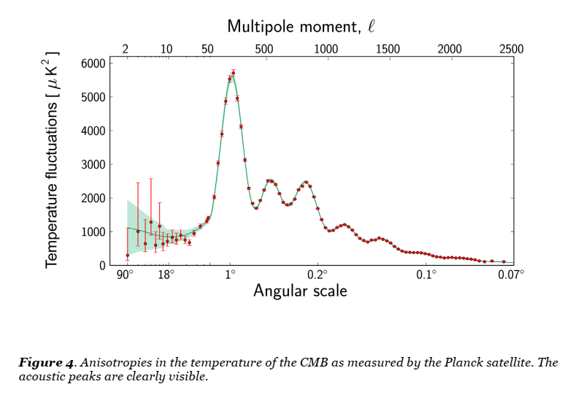
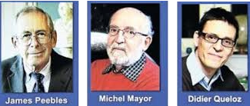
2019 James Peebles, Michel Mayor a Didier Queloz
teoretické objevy v kosmologii a objevy exoplanet
DIAGRAM 5-75-20

Slide 17
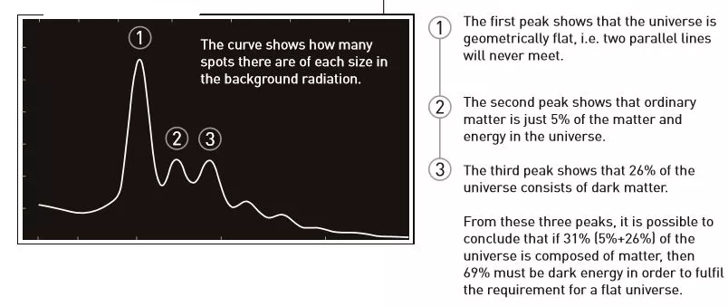

Slide 18
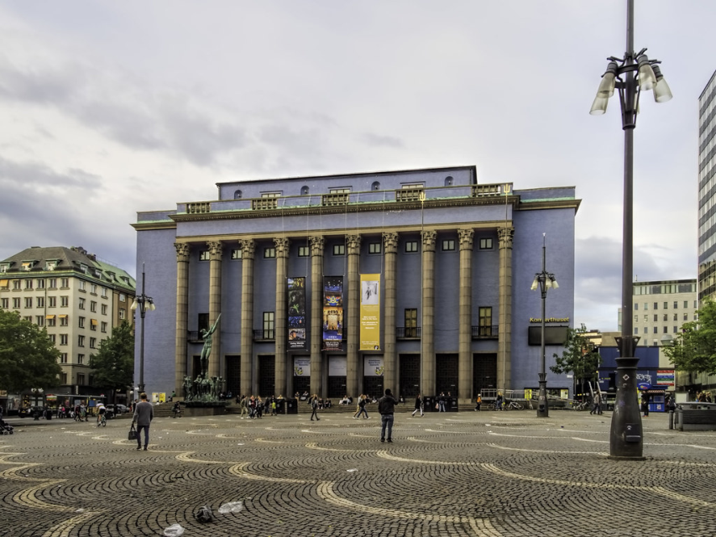
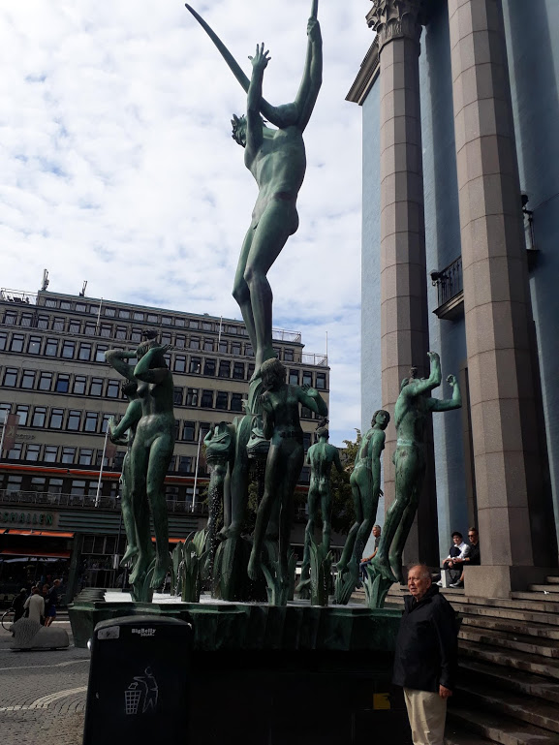
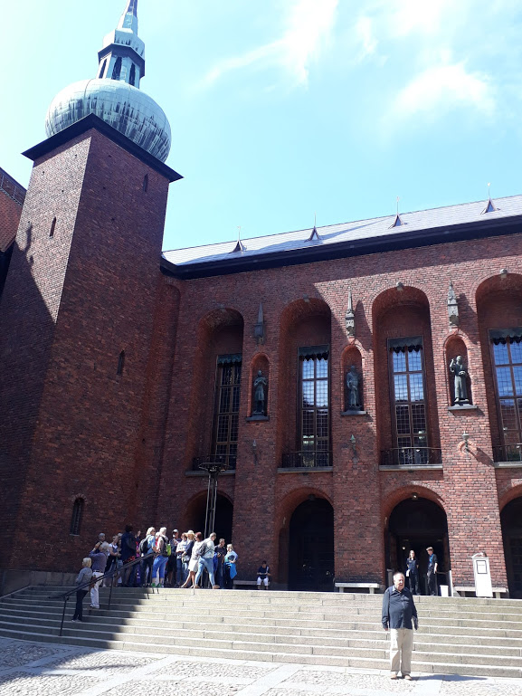
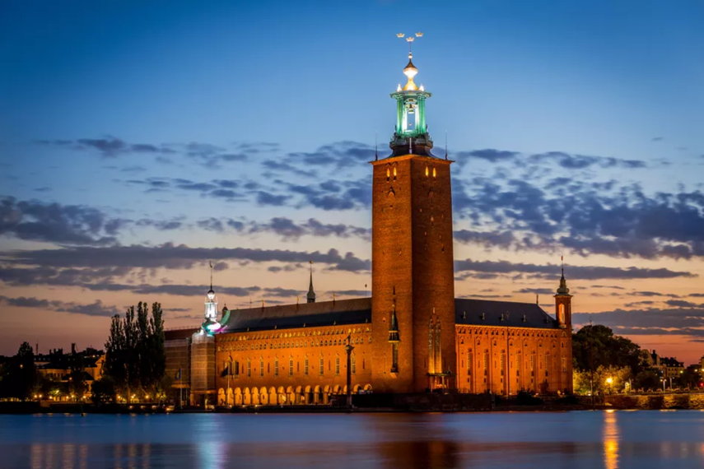

Slide 19
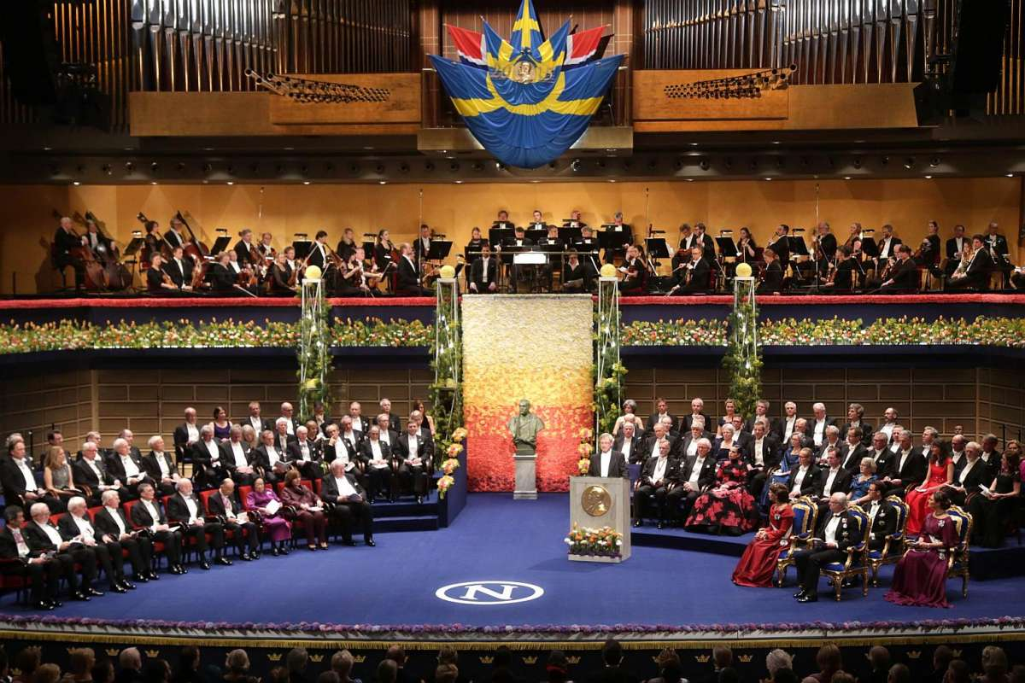
Od roku 1902 je většina cen předávána švédským králem vždy 10. prosince, v den výročí Nobelovy smrti,
ve Stockholmu; Nobelova cena za mír je ve stejný den předávána na ceremoniálu v Oslu.

Slide 20
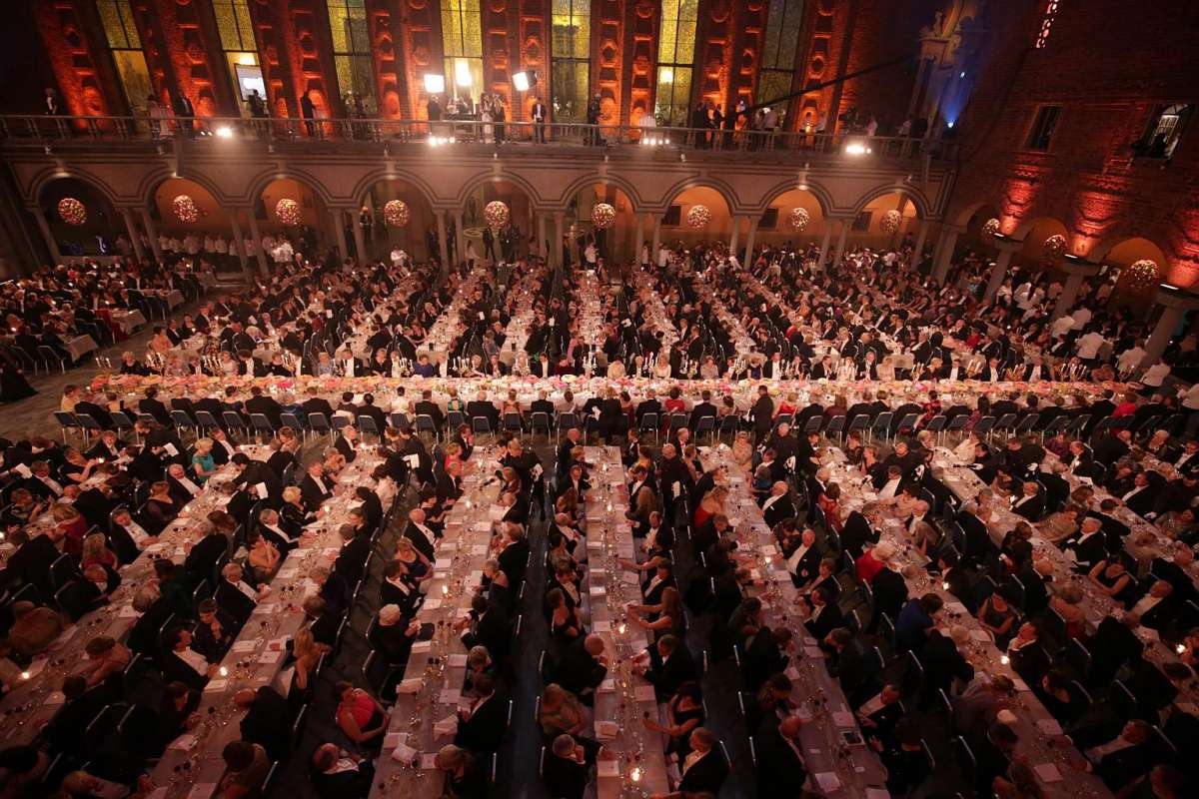
Nobelisté a hosté se účastní slavnostní večeře na radnici ve Stockholmu
Notes:
Nobelisté a hosté se účastní po ceremoniálu Nobelovy ceny slavnostní večeře na radnici ve Stockholmu

Slide 21
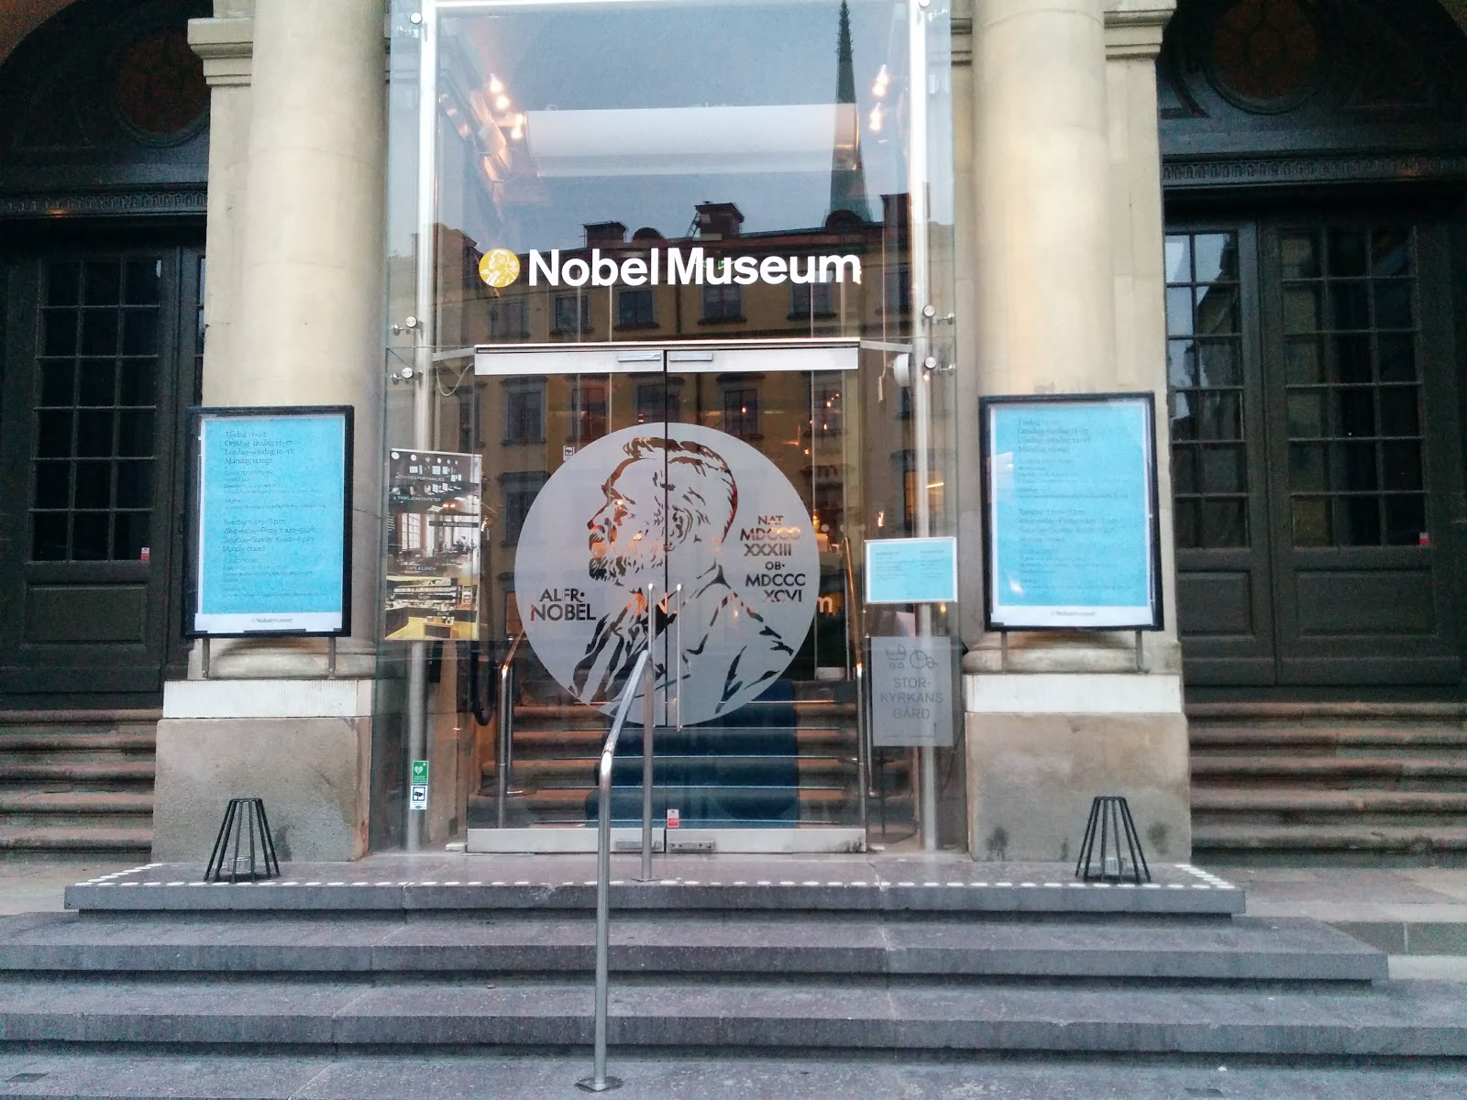

Slide 22
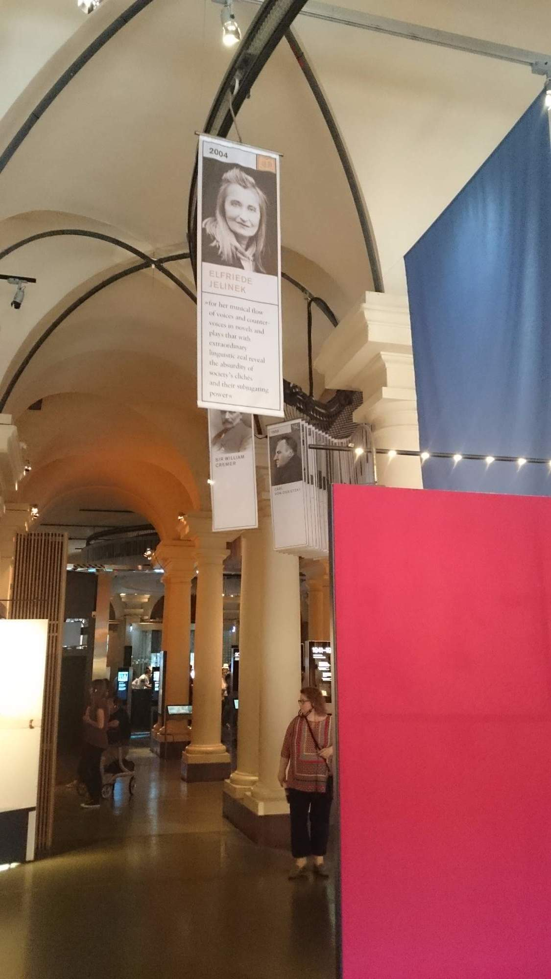
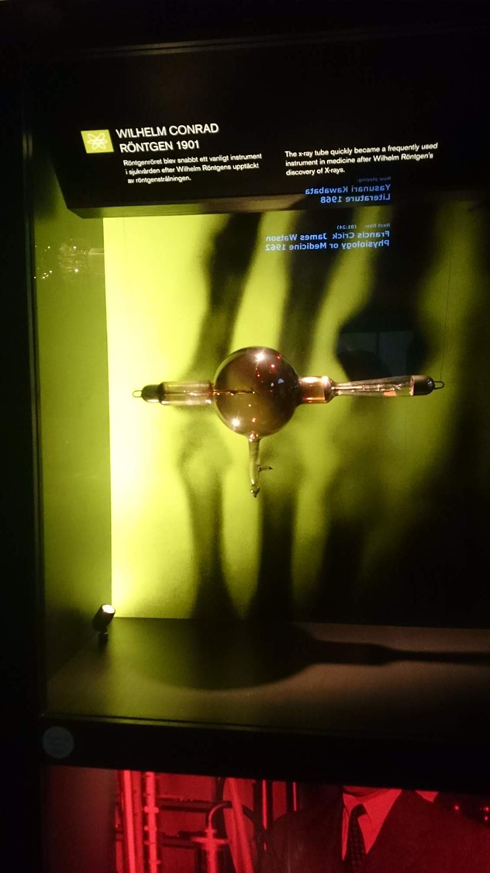
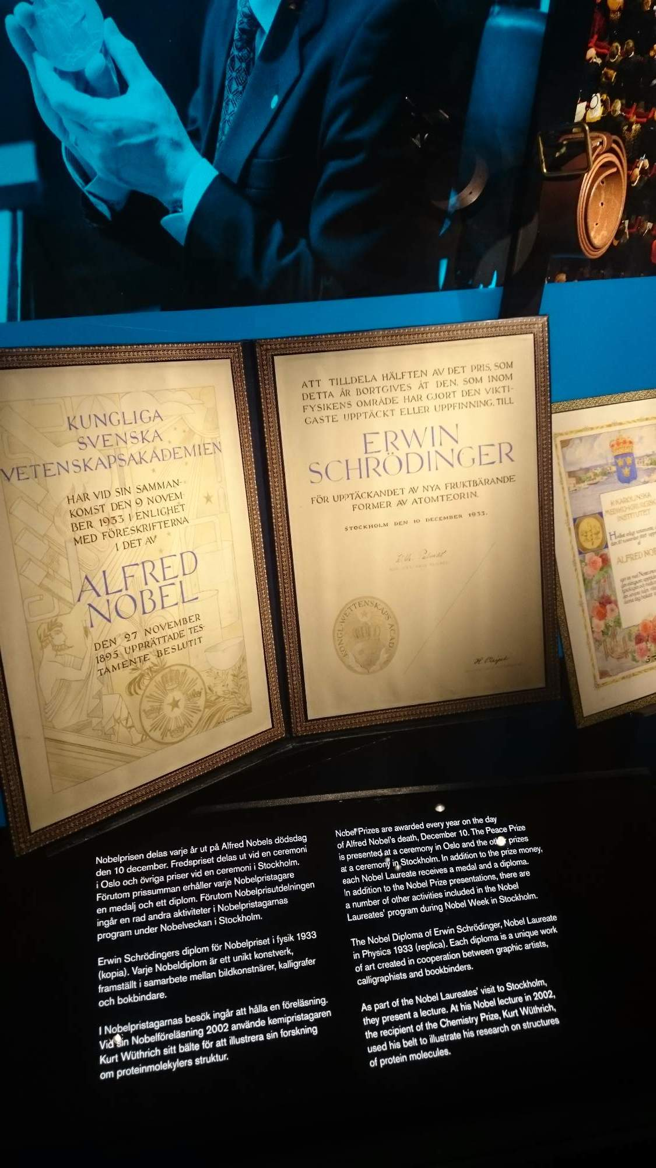

Slide 23
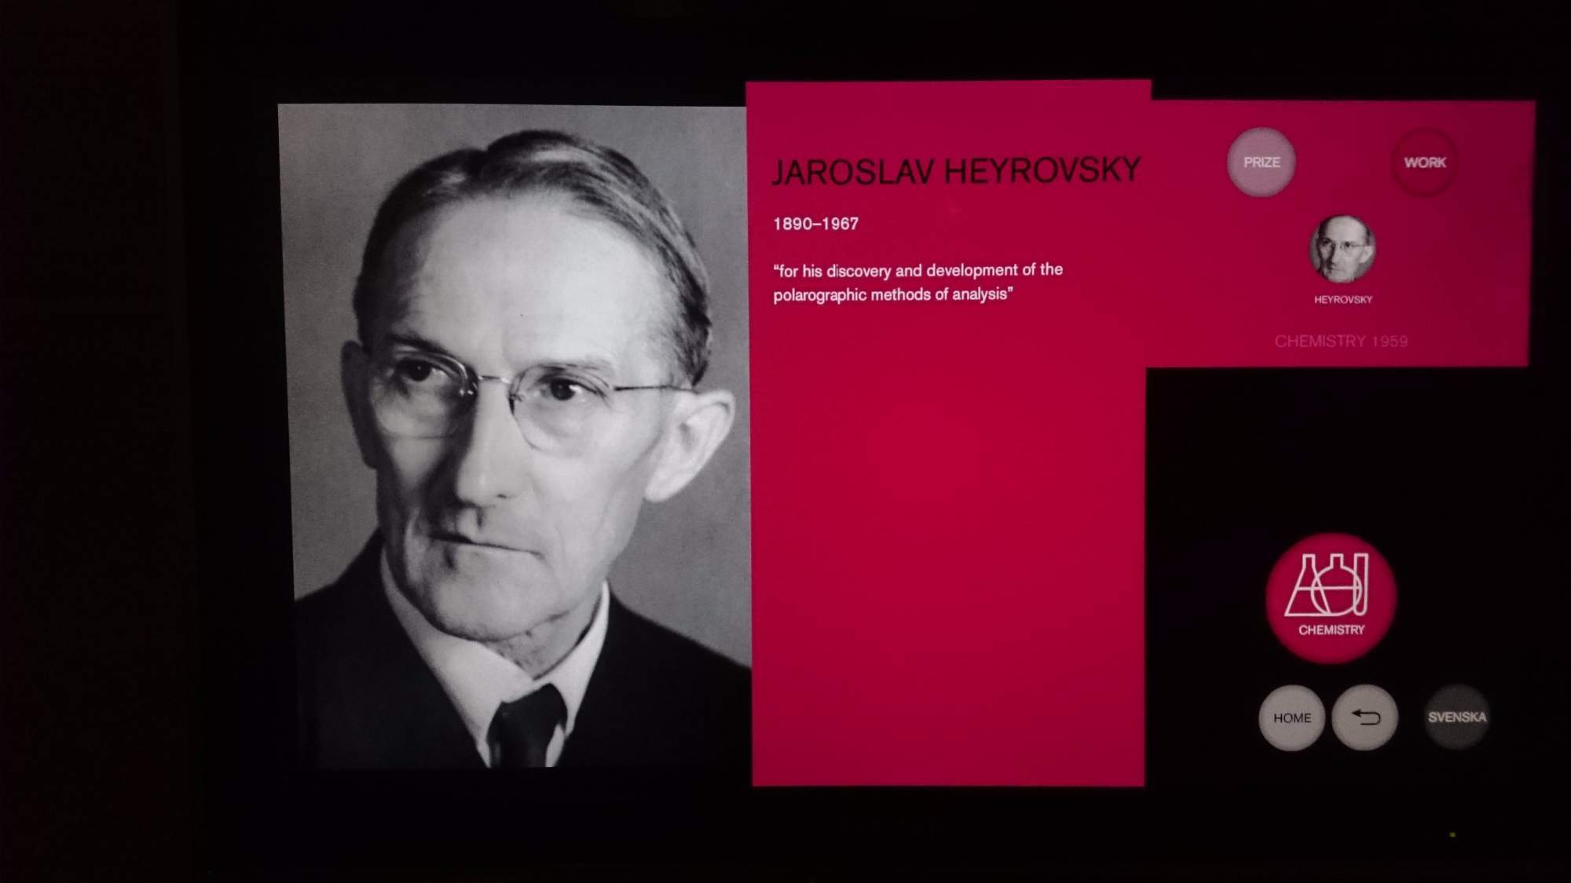

Slide 24
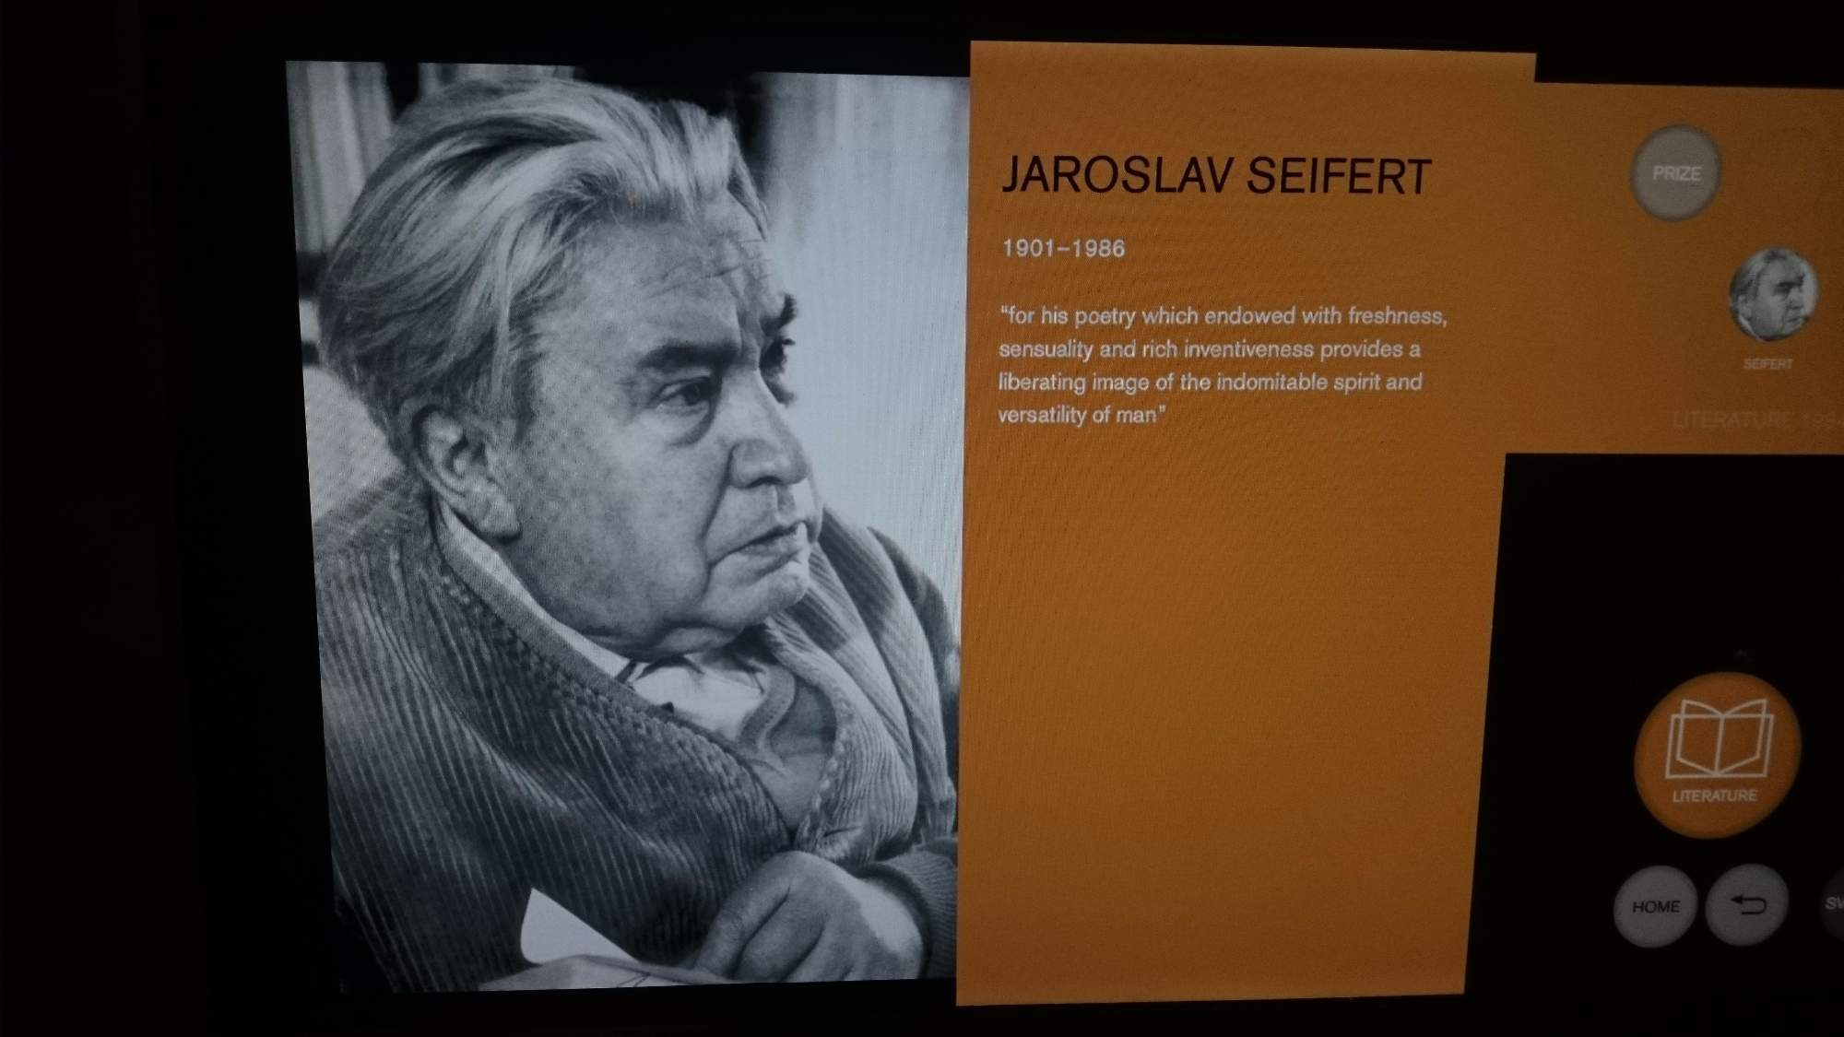
Chlapec a hvězdy
Halleyova kometa
Hvězdy nad Rajskou zahradou
Notes:
Chlapec a hvězdy
Halleyova kometa
Hvězdy nad Rajskou zahradou

Slide 25
HALLEYOVA KOMETA
Jaroslav Seifert
Neviděl jsem v té chvilce nic,
jen samá cizí záda,
ale hlavy pod klobouky prudce se pohnuly.
Ulice byla plná.
Byl bych se vydrápal nejraděj po prstech
na holou zeď,
jako to zkoušejí pijáci éteru,
ale vtom se chopila mé ruky
ženská ruka,
udělal jsem pár kroků,
a přede mnou se otevřely hlubiny,
kterým se říká nebe.
Věže katedrály dole na obzoru
byly jako vystřižené
z matného staniolu,
ale vysoko nad nimi se potápěly hvězdy.
Támhle je! Už ji vidíš?
Ano, vidím!
V chomáčcích jisker, které nehasly,
hvězda se nenávratně ztrácela.
Byla sladká jarní noc
po půli května,
vlahý vzduch se vzedmul vůněmi
a já ho vdechoval
i s prachem hvězd.
Když jednou v létě jsem si při voněl
— tehdy jen pokradmu —
k vysokým liliím
— prodávali je u nás na trhu v kuchyňské konvi —, kdekdo se mi pak smál.
Na tváři také měl jsem zlatý pyl.

